Slide 1


Великая Отечественная война в художественной литературе
Библиографический указатель

Slide 2
Великая Отечественная война в художественной литературе: библиографический указатель / библиотека МБОУ "Лельвижская средняя школа"; сост. Л. И. Дмитриева. – Лельвиж, 2018. – 20 с.
Библиографический указатель включает в себя репертуар книг для детей и подростков и методико-библиографические материалы в помощь руководителям детского чтения. Представлены произведения авторов, пришедших в литературу непосредственно с переднего края, а также произведения, созданные современниками. Добавлены сведения о писателях и поэтах – участниках войны, приведены ссылки на статьи сайта «Кинопоиск» для ознакомления с экранизациями книг. Прочтение книг известных авторов, просмотр экранизаций их произведений поможет осмыслить события Великой Отечественной войны и познать цену Победы.

Slide 3
Структура указателя
тематические разделы:
1. Лучшие книги о Великой Отечественной войне;
2. Стихи о Великой Отечественной войне;
3. писатели и поэты – участники великой отечественной войны.
Информация об изданиях внутри разделов расположена в алфавите авторов и заглавий. Для более полного раскрытия содержания прозаических произведений применяется система аннотаций справочного характера.
Указатель адресован всем, кому дорога память о тех суровых годах, о бессмертном подвиге нашего народа.

Slide 4

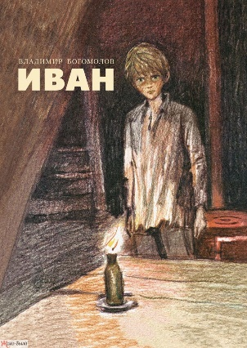
1. Лучшие книги о Великой Отечественной войне
 | 1. Алексеев, С.П. Рассказы о Великой Отечественной войне / С.П. Алексеев. – М.: Оникс, 2010.– 192с. В книгу вошли рассказы о решающих сражениях Великой Отечественной войны — героической Московской битве, великих битвах на берегах Волги, на Курской дуге, об обороне Севастополя, Ленинграда, о штурме Берлина. Завершается книга рассказом о встрече Великой Победы.
 | 2. Богомолов В. О. Иван : повесть / В. О. Богомолов. – М.: Речь, 2015. – 104 с. Повесть написана о 12-летнем мальчишке, который ходит в разведку в немецкий тыл в дни Великой Отечественной войны, добывая бесценные сведения для наших войск. Повесть о маленьком герое большой войны - история мальчика-разведчика, погибающего от рук немцев с полным сознанием исполненного профессионального долга.

Slide 5



 | 3. Богомолов В. О. Момент истины (В августе сорок четвертого) : роман / В. О. Богомолов. – М.: Детская литература, 2013. – 525 с. В созданном на фактическом материале романе повествуется о розыскниках советской военной контрразведки, обезвредивших во время Великой Отечественной войны группу фашистских агентов. В романе убедительно показан героический труд наших контрразведчиков в сложных ситуациях военного времени.
 | 4. Бондарев Ю. В. Батальоны просят огня ; Последние залпы : повести / Ю. В. Бондарев. – М.: Детская литература, 2016. – 523 с. В книгу вошли широко известные повести о Великой Отечественной войне: «Батальоны просят огня» — о героизме и мужестве бойцов и командиров, первыми переправившихся на правый берег Днепра и ведущих там с фашистами неравный бой, и «Последние залпы» — о боях накануне победы, в Карпатах.
 | 5. Бондарев Ю. В. Горячий снег : роман / Ю. В. Бондарев. – М.: Детская литература, 2010. – 460 с. События романа разворачиваются в холодном декабре 1942 г. под Сталинградом. Время действия романа ограничено всего несколькими днями, в течение которых герои Юрия Бондарева самоотверженно обороняют крошечный пятачок земли от немецких танков.

Slide 6



 | 6. Васильев Б. Л. А зори здесь тихие... : повести / Б. Л. Васильев. – М.: Советский писатель, 1972. – 320 с. Одно из самых пронзительных по своей лиричности и трагедийности произведений. Пять девушек-зенитчиц во главе со старшиной Васковым в мае 1942 г. на далеком разъезде противостоят отряду отборных немецких диверсантов-десантников - хрупкие девушки вступают в смертельную схватку с обученными убивать врагами.
 | 7. Васильев Б. Л. Завтра была война. В списках не значился : повести / Б. Л. Васильев. – М.: Патриот, 1991. – 360 с. Юным героям, открытым для дружбы и любви, приходится столкнуться с политическим фанатизмом, предательством и ложью, пережить страшные потери. Но они сумеют сохранить душевную чистоту и верность идеалам. И именно такие, как они, защитят Родину в боях Отечественной войны…
 | 8. Ильина, Е.Я. Четвертая высота: повесть / Е.Я. Ильина. – М.: АСТ, Астрель, 2008. – 320 с. Книга – об удивительной судьбе знаменитой Гули Королевой, талантливой актрисе, прославленной героине Великой Отечественной войны и просто обаятельном, чутком и мудром человеке, для которого понятия любви к Родине и человеческого достоинства были истинным и естественным смыслом всей жизни.

Slide 7



 | 9. Казакевич, Э. Г. Звезда: Повести и рассказы / Э. Г. Казакевич. – М.: АСТ, Транзиткнига, 2004. – 479 с. «Звезда» - позывные группы войсковых разведчиков, ушедших в рейд по вражеским тылам, чтобы ценой своих жизней добыть сведения о танковой дивизии СС. Это произведение создано на основе пережитого автором в боевом накале фронта. Трагически-печальная и светлая повесть о группе дивизионных разведчиков .
 | 10. Кассиль, Л. А. Дорогие мои мальчишки: повесть / Л. А. Кассиль. – М.: Эксмо, 2010. – 192с. Писатель хорошо знал положение дел в стране, где к станкам встали старики, женщины и подростки. О них он и написал – о тех, кто работал под лозунгом «Все для фронта, все для Победы» на Судоремонтном заводе в Рыбачьем затоне. О ребятах, которым пришлось быстро повзрослеть, принять ответственность.
 | 11. Кассиль, Л. А. Линия связи: Рассказы. Повесть / Л. А. Кассиль. – М.: Оникс, 2005. – 157 с. Содержание книги: Рассказы «Огнеопасный груз», «Рассказ об отсутствующем», «Линия связи», «Зеленая веточка», «У классной доски», «Отметки Риммы Лебедевой», «Держись, капитан!». Повесть «Черемыш - брат героя». Рассказы написаны на основе настоящих событий, фронтовых впечатлений Льва Кассиля.

Slide 8



 | 12. Катаев, В. П. Сын полка: повесть / В. П. Катаев. – М.: Эксмо, 2015. – 192с. В книге рассказывается о деревенском мальчике Ване Солнцеве, потерявшем в начале войны всех близких и родной дом. Сироту подобрали солдаты артиллерийского полка, но двенадцатилетний Ваня отказался ехать в тыл, стал разведчиком и обрел в полковой батарее новую семью. Эта горькая, трогательная и правдивая история об отважном маленьком солдате.
 | 13. Митяев, А. В. Подвиг солдата: рассказы о Великой Отечественной войне / А.В. Митяев. – М.: Оникс, 2010. – 160с. В книгу вошли рассказы, которые писатель считает энциклопедией военной жизни. Шесть случаев из жизни солдат на фронтах Великой Отечественной войны. Шесть подвигов — обычных, которые совершались простыми людьми ежедневно, ежечасно.
 | 14. Надеждина, Н. А. Партизанка Лара: повесть / Н. А. Надеждина. – М.: Детская литература, 2013. – 168с. Книга о маленькой бесстрашной девочке, ставшей партизанской разведчицей во время войны. В память детского сердца, верного и смелого, гордого и нежного написана повесть о юной героине Великой Отечественной войны Ларе Михеенко.

Slide 9



 | 15. Полевой, Б. Н. Повесть о настоящем человеке: повесть / Б. Н. Полевой. – М.: Детская литература, 2012. – 379 с. Повесть рассказывает о советском летчике Алексее Маресьеве, который был сбит в одном из воздушных боев Великой Отечественной войны. Его самолет упал на вражеской территории. Сам летчик был ранен, но сумел выбраться к своим. Маресьев потерял обе ноги, но поставил цель вернуться в строй и добился этого.
 | 16. Приставкин, А. И. Ночевала тучка золотая: повесть / А. И. Приставкин. – М.: Астрель, АСТ, Полиграфиздат, 2010. – 287с. История двух мальчишек, братьев Кольки и Сашки, которые в 1944 году оказались на Северном Кавказе, куда после депортации чеченцев направляли московских детдомовцев для заселения территорий, ставших пустыми. С кучей таких же ребят они перебираются на Кавказ. Но как там все непросто…
 | 17. Симонов К. М. Живые и мертвые: роман. В 3 кн. / К. М. Симонов. – М.: Художественная литература, 1989. В романе в судьбах героев воссоздается мужественная борьба советского народа против фашистских захватчиков в первые месяцы Великой Отечественной войны. Июнь-декабрь 1941 г. - трагическая и героическая эпоха: от тяжелейших неудач, отступлений и окружений - до первой большой победы под Москвой.

Slide 10


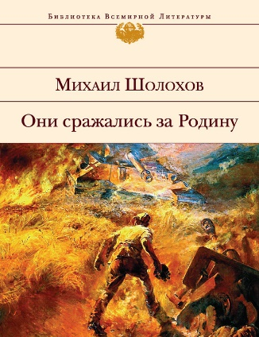
 | 18. Сухачев, М. П. Дети блокады: повесть / М. П. Сухачев. – М.: Детская литература, 2012. – 268 с. Герои книги — дети блокадного Ленинграда, Витя Стогов и его друзья, — тушили на чердаках зажигательные бомбы, ловили сигнальщиков-диверсантов, помогали людям выстоять. Любовь к Родине, стойкость, мужество, самоотверженность — вот главные черты ребят, благодаря которым они выдержали трудные испытания.
 | 19. Шолохов М. А. Судьба человека / М. А. Шолохов. – М.: Речь, 2015. – 192 с. «Судьба человека» - рассказ, повествующий о судьбе русского солдата Соколова, которого Великая Отечественная война заставила пройти через страшные испытания, лишив дома и семьи и бросив в концлагерь, стал не только известнейшим произведением на военную тему, но и основой замечательного одноименного фильма с Сергеем Бондарчуком в главной роли.
 | 20. Шолохов М. А. Они сражались за Родину / М. А. Шолохов. – М.: ЭКСМО, 2015. – 480 с. Теме героического подвига советского народа в Великой Отечественной войне посвящены главы из романа «Они сражались за Родину» (1943-1969), в которых автор стремится поведать миру суровую правду о том, какой огромной ценой оплатил советский народ право человечества на будущее.

Slide 11
2. Стихи о Великой Отечественной войне
1. | Асадов Э. А. Дым Отечества / Э. А. Асадов. – М.: Молодая гвардия, 1983. – 190 с.
2. | Ахматова А. А. Я - голос ваш... / А. А. Ахматова. – М.: Книжная палата, 1989. – 383 с.
3. | Высоцкий В. С. Нерв : стихи / В. С. Высоцкий. – 3-е изд. – М.: Современник, 1988. – 240 с.
4. | Джалиль М. Пылай, моя песня! : стихи и поэмы : пер. с татар. / М. Джалиль. – М.: Советская Россия, 1989. – 395 с.
5. | Долматовский Е. А. Автографы победы / Е. А. Долматовский. – М.: ДОСААФ, 1972. – 150 с.
6. | Доризо Н. Меч победы : стихи, поэмы, песни / Н. Доризо. – М.: Воениздат, 1975. – 351 с.
7. | Дудин М. А. Где наша не пропадала / М. А. Дудин. – Л.: Детская литература, 1972. – 254 с.
8. | Исаковский М. В. Избранное : стихи / М. В. Исаковский. – Ижевск : Удмуртия, 1976. – 200 с.

Slide 12
9. | Левитанский Ю. Д. Избранное / Ю. Д. Левитанский. – М.: Художественная литература, 1982. – 464 с.
10. | Луконин М. К. Лирика / М. К. Луконин. – М.: Советский писатель, 1978. – 223 с.
11. | Матусовский М. Л. Стихотворения. Песни / М. Л. Матусовский. – М.: Художественная литература, 1986. – 406 с.
12. | Межиров А. П. Медальон : стихи, поэмы / А. П. Межиров. – М. : Воениздат, 1979. – 271 с.
13. | Наровчатов С. С. Избранное : стихотворения, поэма / С. С. Наровчатов. – М.: Московский рабочий, 1975. – 304 с.
14. | Окуджава Б. Ш. Надежды маленький оркестрик : Лирика 50-е - 70-е / Б. Ш. Окуджава. – Екатеринбург : У-Фактория, 2002. – 320 с.
15. | Окуджава Б. Ш. Стихотворения / Б. Ш. Окуджава. – М.: ПРОФИЗДАТ, 2006. – 336 с.
16. | Орлов С. С. Белое озеро : стихи, поэма / Орлов. – М.: Современник, 1975. – 653 с.

Slide 13
17. | Прокофьев А. А. Россия : стихотворения и поэмы / А. А. Прокофьев. – Л.: Советский писатель. Ленингр. отд-ние, 1980. – 255 с.
18. | Рождественский Р. И. Семь поэм / Р. И. Рождественский. – М.: Молодая гвардия, 1982. – 191 с.
19. | Самойлов Д. С. «Мне выпало все...» : стихотворения, поэмы / Д. С. Самойлов. – М.: Время, 2000. – 624 с.
20. | Светлов М. А. Избранное / М. А. Светлов. – М.: Худож. лит., 1988. – 496 с.
21. | Симонов К. М. Если дорог тебе твой дом... : поэмы, стихотворения, повесть / К. М. Симонов. – М.: Молодая гвардия, 1982. – 479 с.
22. | Слуцкий Б. А. Странная свобода : книга стихов / Б. А. Слуцкий. – М.: Русская книга, 2001. – 335 с.
23. | Тарковский А. А. Стихотворения и поэмы /А. А. Тарковский. – М.: Профиздат, 2000. – 384 с.
24. | Твардовский А. Т. Василий Тёркин : [народная поэма о народном герое, стихотворения] / А. Т. Твардовский. - М. : ЭКСМО, 2004. – 352 с.

Slide 14
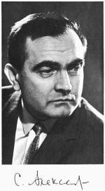
3. писатели и поэты – участники великой отечественной войны
 | Алексеев Сергей Петрович родился 1 апреля 1922 г. на Украине в Винницкой области в семье сельского врача. В начале войны был откомандирован в Оренбургское летное училище и до самого её окончания учил молодых летчиков. С авиацией он расстался в конце 1945 г. из-за тяжелых травм, полученных в учебном полете. В 1944 г. получил специальность учителя истории. Автор книг, посвященных истории России от середины XVI до середины XX веков. С 1965 по 1996 гг. – главный редактор журнала «Детская литература». Алексеев – лауреат Государственных премий. Умер в 2008 г.

Slide 15
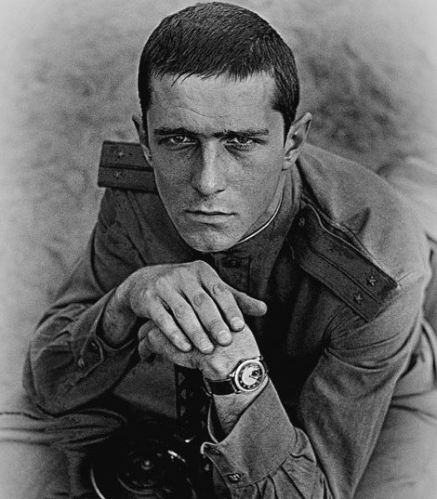
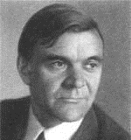
 | Богомолов Владимир Осипович родился 3 августа 1926 г. в деревне Кирилловка Московской области. В 15 лет приписал себе два года и ушел воевать. Трижды был контужен, тяжело ранен. За годы войны прошел путь от рядового до командира роты. Имеет шесть боевых наград. В 1958 г. окончил отделение журналистики Высшей партийной школы. Автор романа «В августе сорок четвертого» (1975), повестей «Иван», «Зося» (1965). Умер 30 декабря 2003 г. Читать подробнее о фильме "В августе сорок четвёртого" на сайте «КиноПоиск»
 | Бондарев Юрий Васильевич родился 15 марта 1924 г. в Орске на Урале. Детские годы прошли в Москве. После окончания средней школы ушел на фронт и был командиром артиллерийского орудия. После второго ранения, в 1945 г., демобилизовался из армии. В 1951 г. окончил Литературный институт им. М. Горького, начал профессиональную литературную деятельность. Его работы посвящены темам военного подвига и нравственности. Живет и работает в Москве. Читать подробнее о фильме "Горячий снег" на сайте «КиноПоиск»

Slide 16
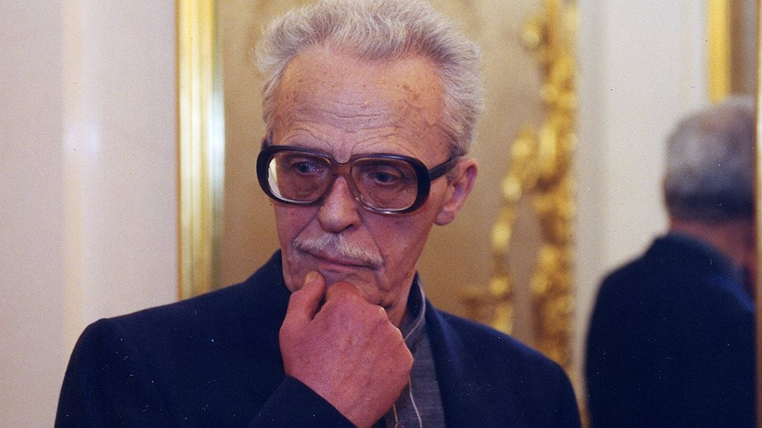
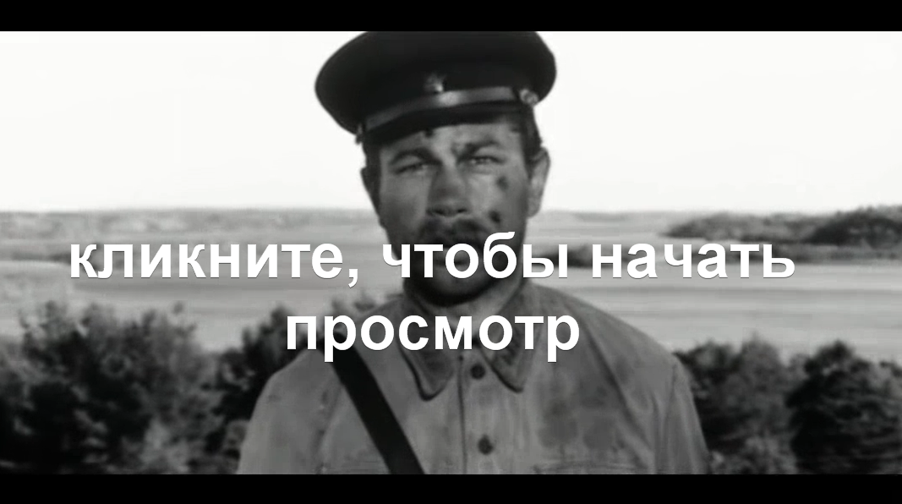
Борис Львович Васильев родился 21 мая 1924 г. В июле 1941 г. ушел добровольцем на фронт. Участвовал в Смоленском оборонительном сражении, был ранен. Участник Парада Победы в Москве 24 июня 1945 г. В 1948 г. окончил Военную академию бронетанковых и механизированных войск. До демобилизации оставался кадровым военным, инженером-испытателем. Автор повестей: «А зори здесь тихие» (1969), «Завтра была война» (1984) и других. Лауреат Государственной премии 1975 г. Умер 11 марта 2013 г. По повести «А зори здесь тихие» снят одноимённый фильм – сильный фильм о великой войне..

Slide 17
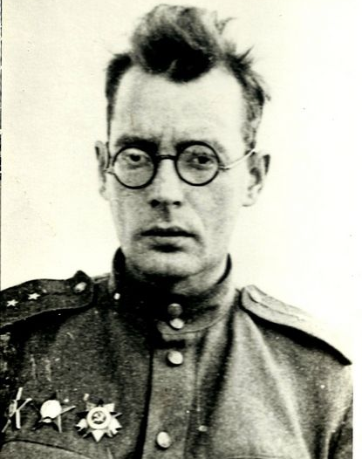
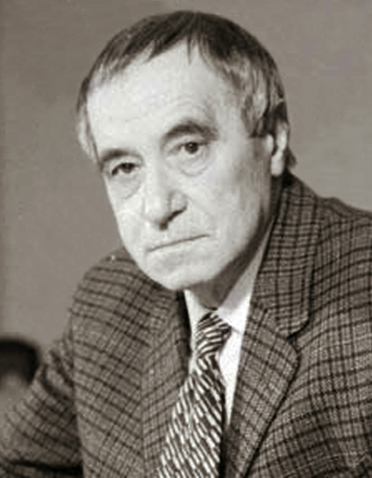
 | Казакевич Эммануил Генрихович родился 11 февраля 1913 в Кременчуге Полтавской губ. в семье учителя, впоследствии журналиста. В 1930 окончил Харьковский машиностроительный техникум. В июле 1941 ушел добровольцем на фронт, служил в войсковой разведке, удостоен 8 боевых орденов и медалей. Автор романов и повестей о Великой Отечественной войне и о послевоенной жизни, где ставит «вопросы социалистического гуманизма»: «Звезда» (1947), «Весна на Одере» (1949). Умер в 1962 г. Читать подробнее о фильме "Звезда" на сайте «КиноПоиск»
 | Катаев Валентин Петрович родился 28 января 1897 г. в Одессе в семье школьного учителя. Во время войны работал в Радиокомитете и в Совинформбюро на заграницу. Был военным корреспондентом «Правды», «Красной звезды», где печатались его очерки с фронта. В это время были написаны рассказы: «Третий танк», «Флаг», повести: «Жена», «Сын полка» (1945), пьесы: «Отчий дом», «Синий платочек». С 1955–1961 гг. – главный редактор журнала «Юность». Умер в 1986 г. Читать подробнее о фильме "Сын полка" на сайте «КиноПоиск»

Slide 18
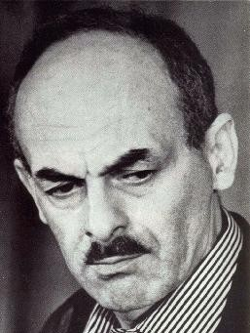
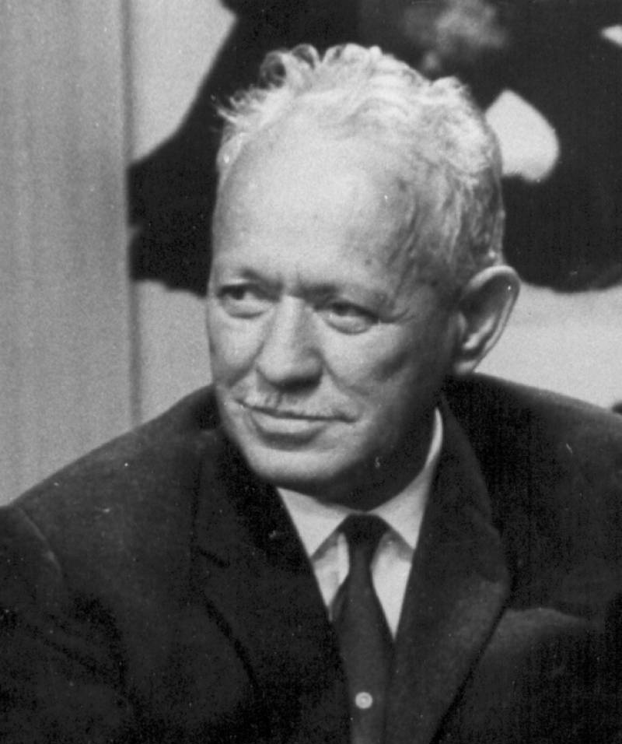
 | Окуджава Булат Шалвович родился 9 мая 1924 г. В 1942 г., после окончания девятого класса, ушел добровольцем на войну. Служил на Северо-Кавказском фронте минометчиком, затем радистом. Первый сборник стихов вышел в Калуге, где Окуджава работал учителем. Работал редактором в издательстве «Молодая гвардия», затем заведовал отделом поэзии в «Литературной газете». Выпустил несколько сборников стихов, цикл автобиографических рассказов, ряд повестей и исторических романов. Широко известны его песни «До свидания, мальчики», «Песенка о пехоте» и др. Умер 12 июня 1997 г.
 | Шолохов Михаил Александрович родился 24 мая 1905 г. С 1926 по1940 г. Шолохов работает над романом «Тихий Дон». Во время Великой Отечественной войны был военным корреспондентом газеты «Правда». После Сталинградской битвы начинает работу над романом «Они сражались за Родину». В 1965 г. был удостоен Нобелевской премии по литературе. Умер 2 февраля 1984 г. Читать подробнее о фильме "Они сражались за Родину" на сайте «КиноПоиск»

Slide 19
источники использованной информации
1. ГОСТ 7.1-2003. Библиографическая запись. Библиографическое описание. Общие требования и правила составления – М.: стандартинформ, 2010. – 52 с.
2. ГОСТ Р 7.0.12-2011 - Библиографическая запись. Сокращение слов и словосочетаний на русском языке. Общие требования и правила. – М.: стандартинформ, 2012. – 28 с.
3. Савина, И.А. Методика библиографического описания: практическое пособие / И.А. Савина. – М.: Либерея-Бибинформ, 2007. – 144 с.

Slide 20

© Библиотека МБОУ "Лельвижская средняя школа", 2018

